Slide 1


ПЕРЕЛІК ОСНОВНИХ
НОРМАТИВНИХ ДОКУМЕНТІВ
Конституція України.
Закон України «Про освіту».
Закон України «Про загальну середню освіту».
Державна національна програма «Освіта» (Україна XXI століття).
Національна програма «Українська родина».
Закон України «Про попередження насильства в сім’ї».
Закон України «Про захист соціальної моралі».
Національна доктрина розвитку освіти України у XXI столітті.
Концепція національного виховання дітей та молоді у національній системі освіти.
Сім‘я і родинне виховання. Концепція.

Slide 2
ПЕРЕЛІК ОСНОВНИХ
НОРМАТИВНИХ ДОКУМЕНТІВ
Концепція превентивного виховання дітей і молоді.
Конвенція ООН про права дитини.
Декларація прав дитини.
Концепція державної сімейної політики.
Декларація про загальні засади державної політики стосовно сім‘ї та жінок.
Програма Міністерства освіти і науки, молоді та спорту України «Основні орієнтири виховання учнів 1-11-х класів загальноосвітніх навчальних закладів України».
Програма педагогічної освіти батьків «Сім'я і Діти», рекомендована МОН України.
Концепція сімейного виховання в системі освіти України "Щаслива родина" на 2012-2021 роки (проект).

Slide 3

Сім'я — «джерело», водами якого живиться повноводна річка нашої держави
В. Сухомлинський

Slide 4
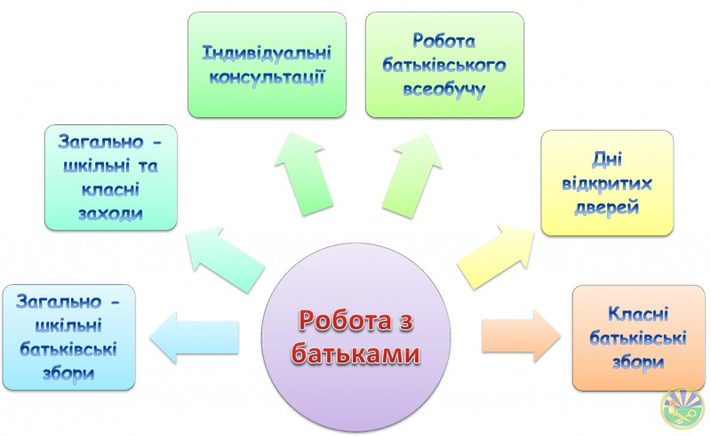
Система виховної роботи школи складається на основі взаємодії
школи, батьків і вчителів

Slide 5
Організація роботи з батьками учнів у сучасному освітньому закладі має здійснюватись за такими основними напрямами:
пропаганда педагогічних знань з метою підвищення педагогічної грамотності батьків;
організація заходів, спрямованих на оволодіння батьками системою умінь, необхідних для організації діяльності дитини вдома;
гуманізація змісту та форм роботи з сім'єю і взаємовідносин «педагоги-батьки».
підвищення психолого-педагогічних знань батьків (лекції, семінари, індивідуальні консультації, практикуми);
залучення батьків у навчально-виховний процес (батьківські збори, спільні творчі справи, допомога у зміцненні матеріально-технічної бази);
участь батьків в управлінні школою (рада школи, батьківські комітети).

Slide 6
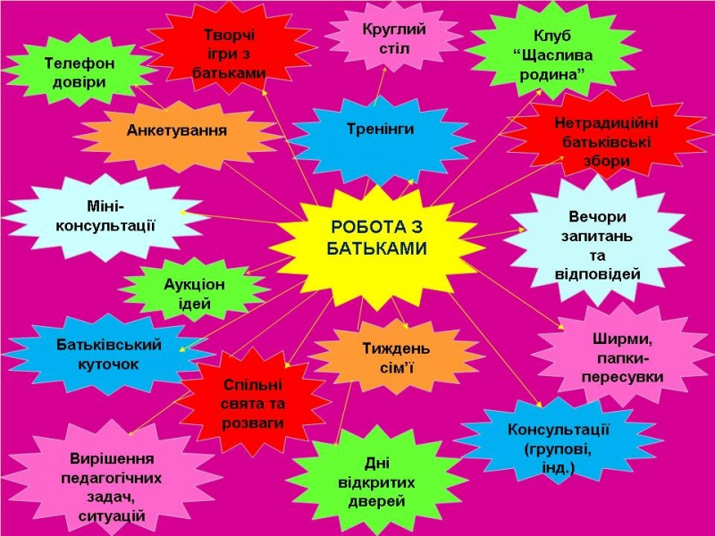

Slide 7
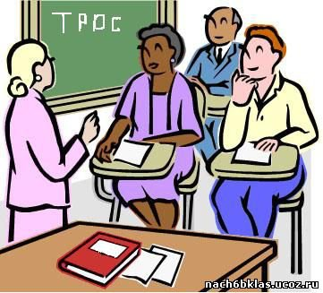
У навчанні батьків виділяються три напрями:
навчання батька як вихователя.
Навчання батька як учителя своєї дитини.
Навчання батька як союзника, партнера, співуправлінця.

Slide 8
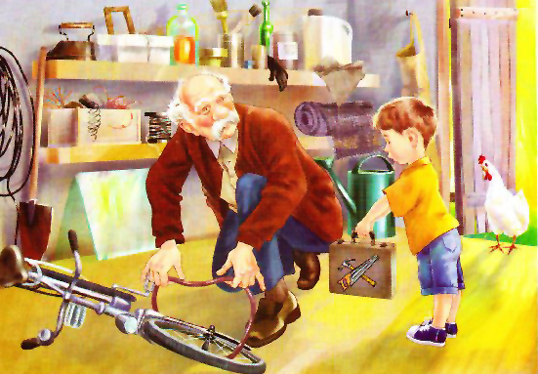
В.О.Сухомлинський стверджував:
«У сім’ї шліфуються найтонші грані людини-громадянина, людини-трудівника, людини-культурної особистості»

Slide 9
Різноманітні форми роботи
психолого-педагогічні семінари;
конференції;
індивідуальні зустрічі;
консультації;
спільні свята;
лекторії;
творчі групи;
семінари-практикуми;
рейди батьків;
пости батьків.

Slide 10
А також актуальними є:
батьківські читання;
батьківські вечори;
батьківський
тренінг;
ділові ігри;
батьківські ринги;
відкриття уроку.

Slide 11
Методи роботи:
Педагогічний лекторій. Передбачає надання батькам систематизованих знань з теорії виховання, привернення їх уваги до актуальних проблем виховання з допомогою лекцій, бесід.
Педагогічний всеобуч. Спрямований на ознайомлення батьків з проблемами виховання дітей різних вікових груп, починаючи роботу з першого класу.
Університет педагогічних знань. Передбачає більш серйозну підготовку з теорії виховання. Заняття відбуваються у формі лекцій та семінарів. Батьки беруть участь в обговоренні проблем.

Slide 12
Батьківський комітет - представницький орган батьківської громадськості. Це особлива, оперативна група батьків класу, яка є сполучною ланкою між родиною, школою, громадськістю та учнями класу. Обов'язки між членами комітету розподіляються залежно від їх схильностей і бажання.

Slide 13
Основні завдання батьківського комітету:
налагодити тісний зв’язок школи з батьками .
Активізувати роботу батьківського комітету школи.
Допомагати батькам в оволодінні системою умінь, необхідних для організації діяльності дитини вдома.

Slide 14
Загальношкільні батьківські збори — це школа виховання батьків, форму­юча батьківська суспільна думка, батьківський колектив; форма аналізу, осмислення на основі да­них педагогічної науки, досвіду виховання.
Батьківські збори — не просто форма зв'язку сім'ї і школи, це місце одержання важливої педагогічної інформації, трибуна пропаганди кращого досвіду роботи та стосунків із дітьми.

Slide 15
БАТЬКІВСЬКИЙ ДІМ – ЖИТТЄВИЙ ПРОСТІР,
ДЕ ФОРМУЄТЬСЯ І РОЗВИВАЄТЬСЯ ОСОБИСТІСТЬ
ЖИТТЄВИЙ ПРОСТІР
БАТЬКИ СТВОРЮЮТЬ УМОВИ ДЛЯ НАВЧАННЯ
СТЕЖАТЬ ЗА ВИКОНАННЯМ РЕЖИМУ ДНЯ
СТВОРЮЮТЬ МІКРОКЛІМАТ ДЛЯ ДИТИНИ
(КОМФОРТ, ЗАХИЩЕНІСТЬ)
КЛАСНИЙ КЕРІВНИК НАЛАГОДЖУЄ ЗВ’ЯЗКИ МІЖ БАТЬКАМИ І ШКОЛОЮ

Slide 16
Функції роботи
класного керівника з батьками:
Перша функція
– ознайомлення батьків із змістом і методикою навчально-виховного процесу, що організовує школа, обумовлена необхідністю вироблення однакових вимог, загальних принципів, визначення мети і завдань виховання, добору його змісту й організаційних форм у сімейному вихованні у навчально-виховному процесі школи.
Друга функція
- психолого-педагогічна освіта батьків.

Slide 17
Функції роботи
класного керівника з батьками:
Третя функція
- залучення батьків до спільної з дітьми діяльності :
участь у всіх формах позаурочної діяльності (походи ,екскурсії, вечори, змагання, благоустрій школи);
участь батьків у підготовці загальношкільних традиційних форм роботи (вечори-зустрічі випускників, свята Останнього дзвоника, спортивних змагань „Тато, мама, я – спортивна сім’я”, свято квітів, виставок, тощо);
участь у профорієнтаційній роботі школи : екскурсії на виробництво, зустрічі з цікавими людьми );
участь у роботі ради школи, ради профілактики правопорушень та ін.

Slide 18
Функції роботи
класного керівника з батьками:
Четверта функція
надання психолого-педагогічної допомоги в розв’язанні складних сімейних проблем : підлітковий вік, профілактика формування шкідливих звичок профілактика правопорушень.
П’ята функція
взаємодія батьків : із громадськими організаціями, батьківськими комітетами школи і класу, шкільними радами.

Slide 19
Розмова на класних
батьківських зборах повинна йти не про оцінки, а про якість знань і рівень інтелектуальних зусиль, що відповідають пізнавальній та моральній мотивації.
Індивідуальна консультація повинна мати ознайомлювальний характер і сприяти створенню доброго контакту між батьками та вчителем.

Slide 20
МЕТОДИ ВИВЧЕННЯ СІМ’Ї
СПОСТЕРЕЖЕННЯ
ВКЛЮЧЕНЕ СПОСТЕРЕЖЕННЯ
БЕСІДА
ІНТЕРВ’Ю
ТВІР
АНКЕТУВАННЯ
УЗАГАЛЬНЕННЯ НЕЗАЛЕЖНИХ ХАРАКТЕРИСТИК

Slide 21
Відвідування батьків вдома. Це сприяє налагодженню контактів із сім'єю, з'ясуванню її загальної та педагогічної культури, умов життя учня, консультуванню щодо єдиних вимог до дитини, обговоренню відхилень в її поведінці, вжиттю необхідних заходів щодо їх запобігання, залученню батьків до участі в роботі школи тощо.

Slide 22
Листування - передбачає періодичне надсилання батькам листів про успіхи учня в навчанні, старанність, уважність та відповідальність за доручення.

Slide 23
Дієвою формою роботи є також запрошення батьків до школи. Найчастіше це роблять для конфіденційної розмови про шкільні проблеми дитини (погана поведінка, неуспішність тощо).

Slide 24
У роботі із класом діагностика допомагає виявленню проблемних ситуацій в окремих родинах і дозволяє обрати правильну лінію поведінки з батьками проблемних учнів

Slide 25
Попередня діагностика потребує підготовки:
батьківських зборів;
тематичних та індивідуальних консультацій;
позакласних заходів; поїздок і екскурсій;
планування позакласної роботи з колективом учнів;
аналізу роботи з класом.

Slide 26
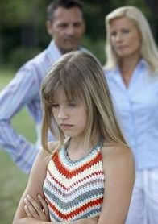
Оперативна діагностика необхідна для розв'язання конфліктних ситуацій у родинах під час підготовки до співбесід між школярами, вчителями й учнями.

Slide 27
Підсумкову діагностику доцільно проводити наприкінці навчального року за результатами участі класу у святах, конкурсах і фестивалях.

Slide 28
Головне призначення
коригувальної роботи — надання батькам своєчасної психолого-педагогічної допомоги та підтримки під час розв'язання таких проблемних ситуацій у сімейному вихованні, як:
криза адаптації до шкільного навчання; -
раннє статеве дозрівання дітей;
нестабільне становище дитини в родині;
втрата батьків або близьких людей;
розлучення батьків;
вплив на дитину компанії.

Slide 29
Знецінюється одвічне: любов, сім'я, культурні цінності; гіпертрофується матеріальне та культивуються особисті потреби і задоволення. Зниження рівня суспільної та особистої моралі, раннє статеве життя ведуть до формування особистості, котра не здатна створити міцну сім'ю, народити і виховати дітей. Як наслідок - поглиблюється демографічна криза.
Складні проблеми постали перед інститутом сучасної сім'ї. Діти, які виростають у неблагополучних сім'ях, недостатньо соціально зрілі, агресивні, а тому адекватно не сприймаються однолітками, що утруднює їхній особистісний розвиток.

Slide 30

Тому, метою навчального закладу є формування ціннісного ставлення особистості учня до сім‘ї та родини

Slide 31
Родинні свята, зокрема:
"Шануймо старших", "Дерево з коріння починається, а людина - з сім’ї", "Моя сім’я", "Я і моя родина", "Цінності моєї родини", "Сімейні реліквії", "Статева культура — основа сім'ї та усвідомлюваного батьківства", "Сім'я — основа держави", "Цінуй честь сім'ї", "Агресія та насильство в сім’ї", "Права та обов'язки дітей у шлюбно-сімейному законодавстві", "Пріоритети подружнього життя", "Громадянська та соціальна відповідальність у шлюбі", "Відзначення днів матері, батька, сім'ї", "Літопис родо­воду", "Українська народна педагогіка про сім'ю". "Традиції моєї родини". "Сімейні реліквії", "Дружна сім'я - першоджерело людського духу". "Проблеми батьків та дітей", "Сучасні аспекти родинного виховання", "Духовна єдність поколінь", "Українська сім'я — основа міцності держави", "Права та обов'язки дітей у шлюбно-сімейному законодавстві", "Моя участь у вирішенні побутових та господарських питань в родині" та ін.

Slide 32
В.О.Сухомлинський вважав, що “Батьківщина починається із сім`ї, що найважливіші риси і якості громадянина зароджуються в сімейному вихованні, що діти – продовження не тільки нашого роду, а й нашого соціального ладу. І від того , які духовні цінності візьме від нас молодь, залежатиме майбутнє нашого суспільства”

Slide 33
Творча група
заступників директорів
із виховної роботи
та педагогів-організаторів
загальноосвітніх навчальних закладів району

Slide 34
Склад групи:
Оболончик Тетяна Дмитрівна - керівник групи,
заступник директора із виховної роботи Кременецької ЗОШ-інтернату І-ІІІ ступенів.
Члени групи:
Савіцька Людмила Василівна – член групи, заступник директора із виховної роботи Кременецького ліцею ім. У. Самчука;
Філіп‘юк Світлана Афанасіївна – член групи, заступник директора із виховної роботи Кременецької ЗОШ І-ІІІ ступенів № 1;
Мельничук Ірина Миколаївна – член групи, заступник директора із виховної роботи Кременецької ЗОШ І-ІІІ ступенів №4;
Бойко Марія Петрівна – член групи, заступник директора із виховної роботи Горинської ЗОШ І-ІІІ ступенів;
Морозова Лариса Анатоліївна – член групи, педагог-організатор Білокриницької ЗОШ І-ІІІ ступенів.

Slide 35
Проблема над якою працює:
«Удосконалення роботи
з батьками шляхом впровадження
інноваційних технологій»

Slide 36
Завдання членам групи:
Опрацювання науково-методичної літератури з проблеми творчої групи.
Діагностика серед класних керівників навчальних закладів з питань щодо удосконалення роботи з батьками.
Розробити методичні рекомендації щодо пріоритетних напрямків роботи класного керівника з батьками.

Slide 37


Дякую
За
увагу

